Slide 1
Проект
«Оптимизация обновления предметной среды по теме недели»
Автор: Медведева Е.В.

Slide 2
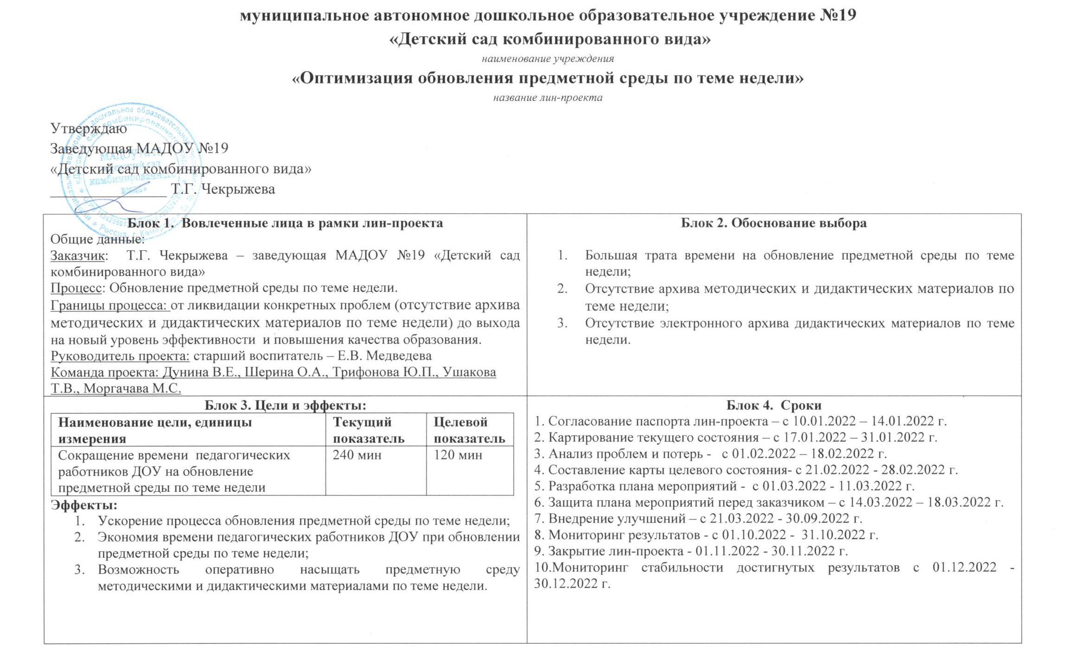
Паспорт проекта «Оптимизация обновления предметной среды по теме недели»

Slide 3
Команда проекта
Медведева Елена Викторовна ст. воспитатель – руководитель проекта
Шерина Ольга Александровна
воспитатель
Дунина Валентина Евгеньевна
воспитатель
Трифонова Юлия Петровна
воспитатель
Ушакова Татьяна Викторовна
воспитатель
Моргачева Мария Сергеевна
воспитатель

Slide 4
Цели и единицы измерений
Цель: Сокращение времени педагогических работников ДОУ на обновление предметной среды по теме недели
Единица измерения: 1 неделя/минуты
Было: Минимально: 240 мин. Максимально: 120 мин. | Стало: Минимально: 60 мин. Максимально: 120 мин.

Slide 5
Эффекты:
1. Ускорение процесса обновления предметной среды по теме недели;
2. Экономия времени педагогических работников ДОУ при обновлении предметной среды по теме недели;
3.Возможность оперативно насыщать предметную среду методическими и дидактическими материалами по теме недели.

Slide 6
Обоснование выбора:
Большая трата времени на обновление предметной среды по теме недели;
Отсутствие архива методических и дидактических материалов по теме недели;
Отсутствие электронного архива дидактических материалов по теме недели.

Slide 7
Сроки
1. Согласование паспорта лин-проекта – с 10.01.2022 – 14.01.2022 г.
2. Картирование текущего состояния – с 17.01.2022 – 31.01.2022 г.
3. Анализ проблем и потерь - с 01.02.2022 – 18.02.2022 г.
4. Составление карты целевого состояния- с 21.02.2022 - 28.02.2022 г.
5. Разработка плана мероприятий - с 01.03.2022 - 11.03.2022 г.
6. Защита плана мероприятий перед заказчиком – с 14.03.2022 – 18.03.2022 г.
7. Внедрение улучшений – с 21.03.2022 - 30.09.2022 г.
8. Мониторинг результатов - с 01.10.2022 - 31.10.2022 г.
9. Закрытие лин-проекта - 01.11.2022 - 30.11.2022 г.
10.Мониторинг стабильности достигнутых результатов с 01.12.2022 - 30.12.2022 г.

Slide 8
Спасибо
за внимание!

